Slide 1
Летняя оздоровительная кампания 2017 Муниципальное общеобразовательное учреждение «Средняя общеобразовательная школа №30»

Slide 2
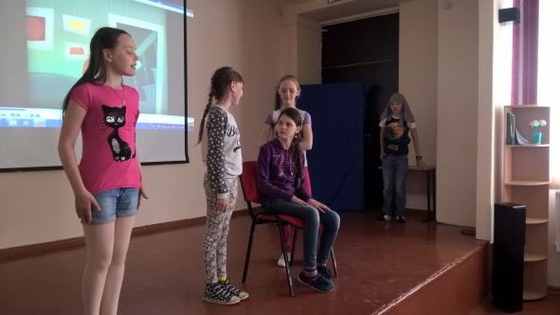
Открытие смены «Знакомьтесь, мы дети земли!»

Slide 3
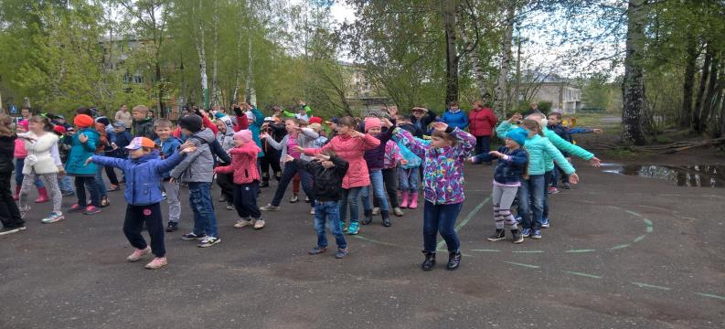
Ежедневная утренняя зарядка под музыку

Slide 4
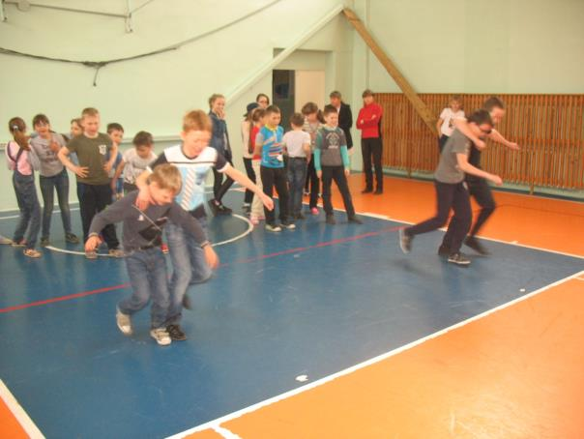
Открытие спартакиады «Кто самый быстрый на земле»

Slide 5
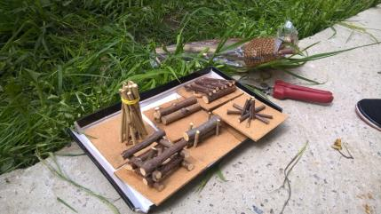
Сценарий поведения на природе, в лесу

Slide 6
Сценарий поведения на природе, в лесу

Slide 7
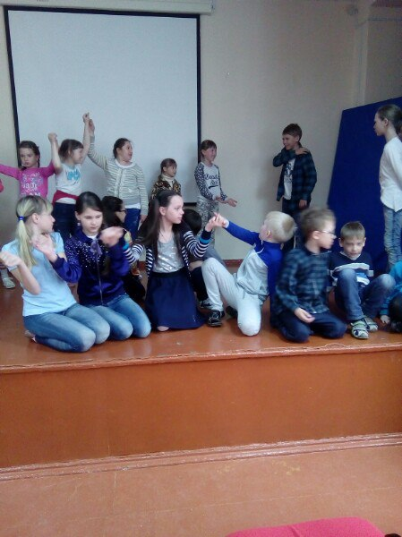
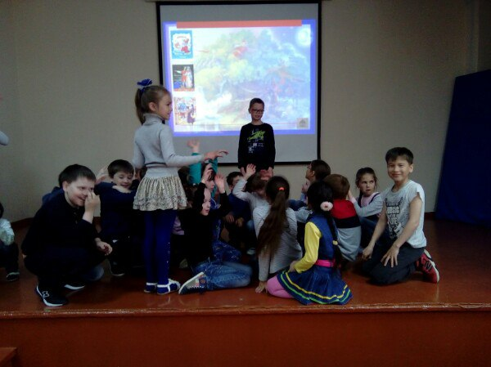
Инсценирование сказок
А.С. Пушкина

Slide 8
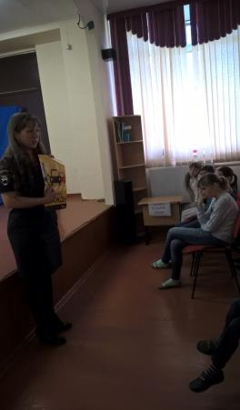
Встреча с инспектором дорожного движения

Slide 9
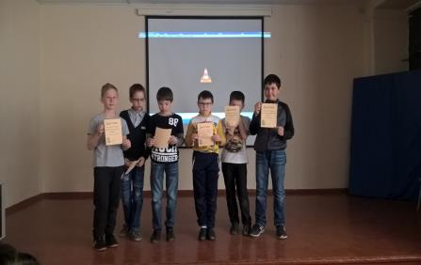
Конкурс для мальчиков «Мистер путешественник»

Slide 10
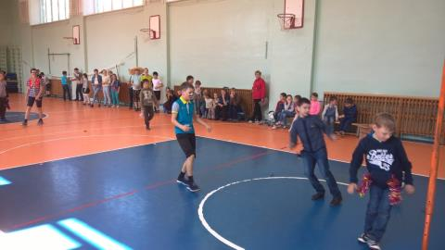
Комический футбол

Slide 11
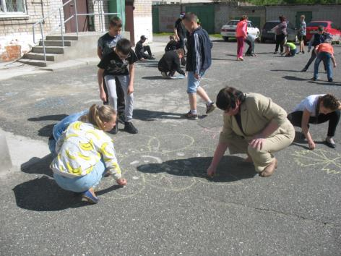
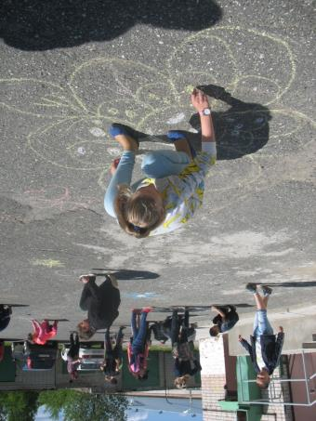
Занятие кружка по рисованию «Мы рисуем лето!»

Slide 12
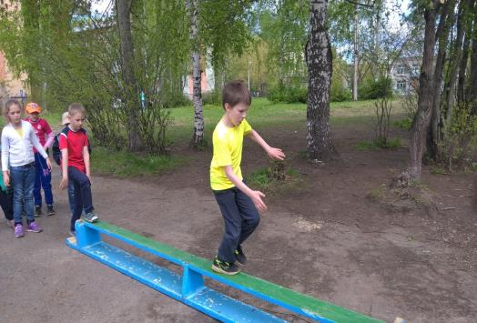
Занятие кружка по физкультуре

Slide 13
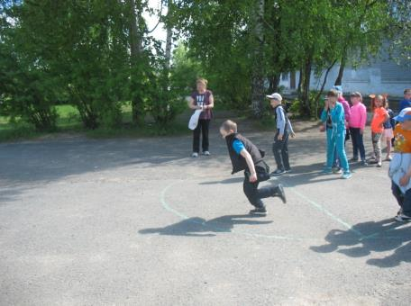
Спортивная игра «Кладовая солнца»

Slide 14
Спектакль «Все мыши любят сыр»

Slide 15
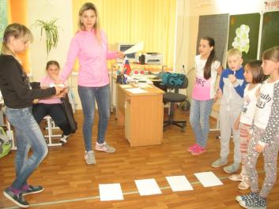
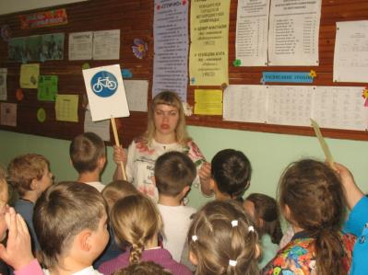
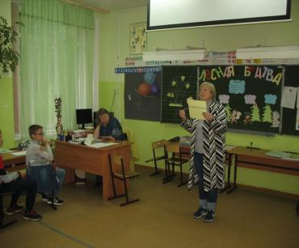
«Велосипедный ас!»

Slide 16
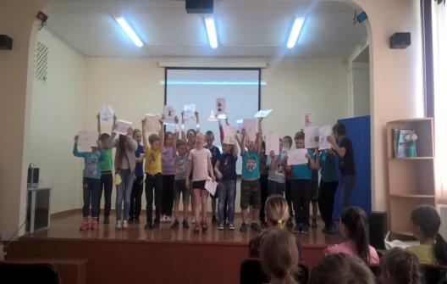
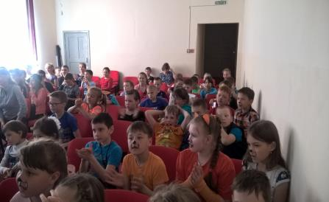
Песенный конкурс,посвященный Дню России

Slide 17
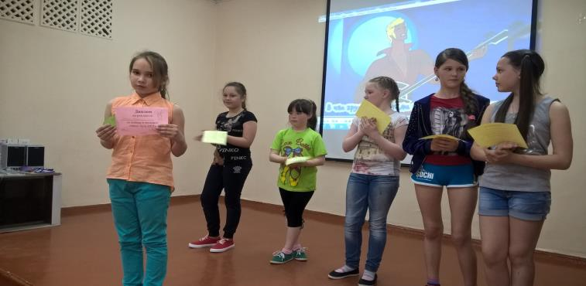
Конкурс для девочек «Мисс Лето 2017»

Slide 18
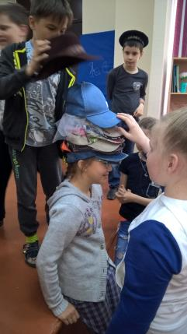
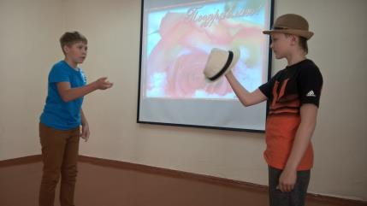
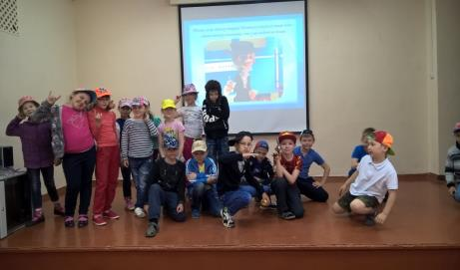
Развлекательная программа «Всё дело в шляпе»

Slide 19
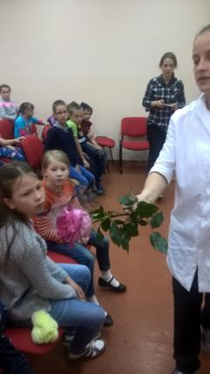
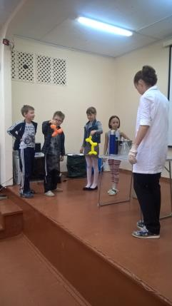
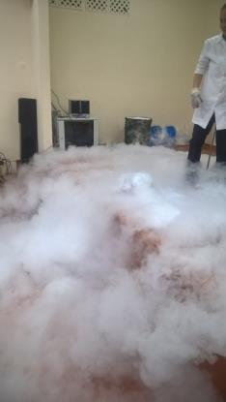
«Азот-шоу»

Slide 20
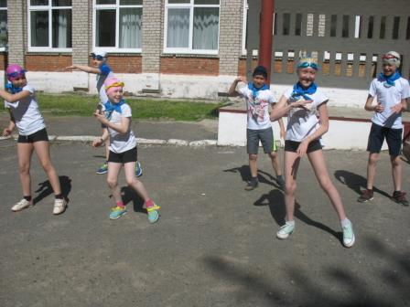
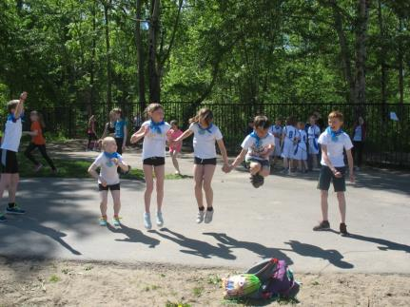
Фестиваль спорта

Slide 21
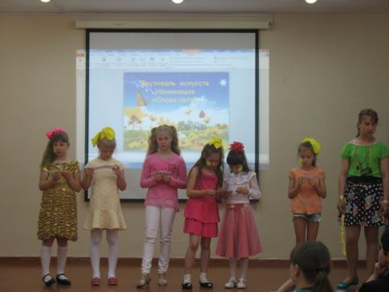
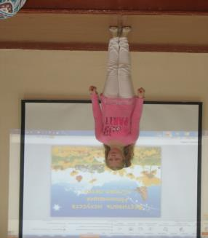
Фестиваль искусств «Слово лета»

Slide 22
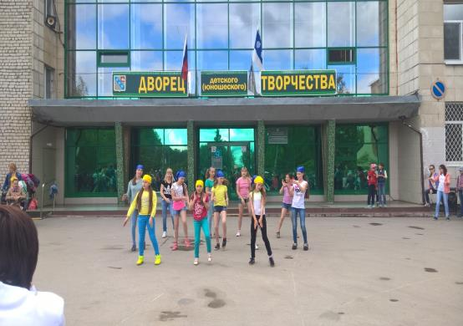
Флешмоб «В одном строю я с городом иду»

Slide 23
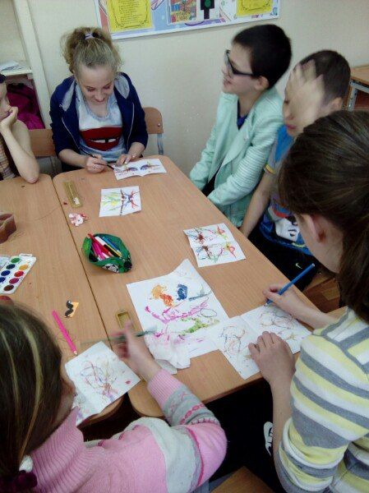
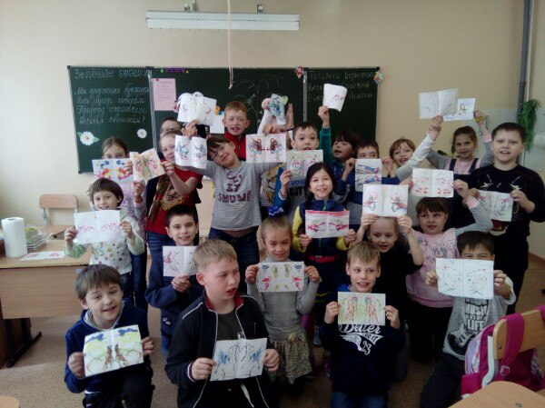
Кружок
«Волшебные нити»

Slide 24
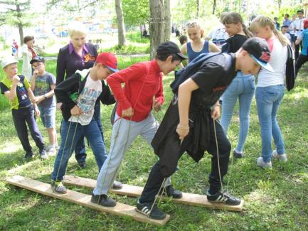
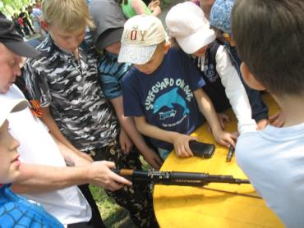
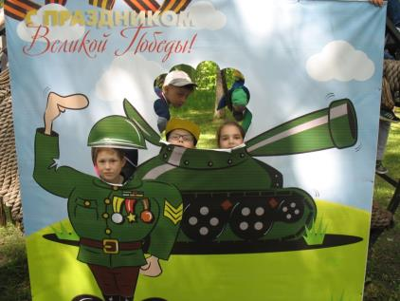
Акция «День без войны»

Slide 25
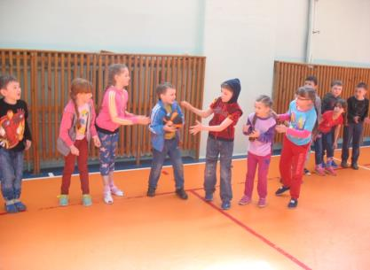
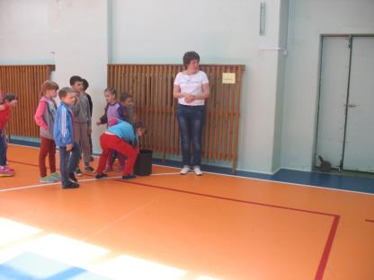
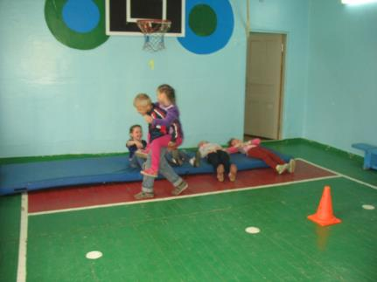
Закрытие спартакиады «Мы здоровые дети Земли»

Slide 26
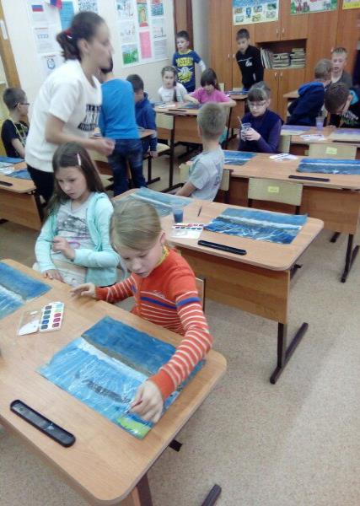
МАСТЕР-КЛАСС «ТЕСЛО-ШОУ»

Slide 27
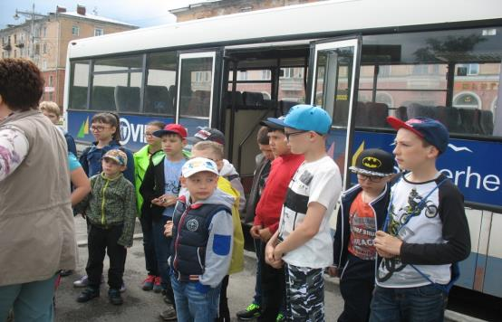
Экскурсия «Прогулка по городу»

Slide 28
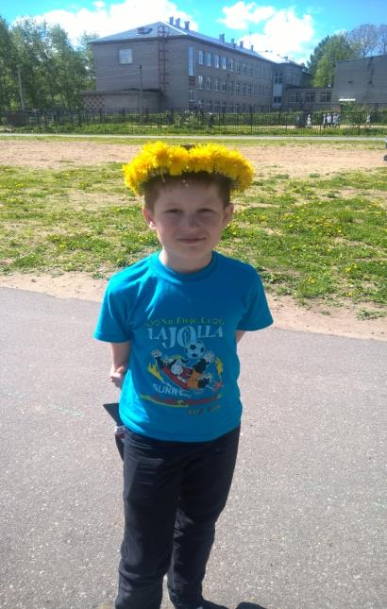
УРА! КАНИКУЛЫ!!!

